Slide 1

ПУТИ ОПТИМИЗАЦИИ РАБОТЫ СЕСТРИНСКОГО ПЕРСОНАЛА С ВИЧ – ИНФИЦИРОВАННЫМИ ПАЦИЕНТАМИ
Синотова Н.К. – медицинская сестра АПО №1 ГБУЗ СОЦ СПИД и ИЗ
Самара 2017

Slide 2
Самарская область
(3,2 млн. чел.)
Диспансерное наблюдение
ВИЧ-инфицированных
Пораженность ВИЧ-инфекцией
(на 100 000 населения)
Всего на диспансерном наблюдении на 01.10.2017 находятся 31 333 человек
ЛЖВ – 35 339 человек
1,1% населения региона
Эпидситуация по ВИЧ-инфекции в Самарской области остается напряженной !
Notes:
2
Перекрест путей наркотрафика. Применение инъекционных наркотиков
Низкая приверженность к АРТ
Отсутствие подготовленных кадров и опыта лечения ВИЧ
Невозможность правильного оказания медпомощи из-за полного отсутствия материальной базы
Отсутствие единой координации в деле борьбы с распространением наркотиков в субъекте
Социально-экономические потрясения 90-х и начала нулевых годов
Непринятие обществом новой проблемы с ВИЧ
Низкая приверженность к АРТ

Slide 3
Эпидемиологическая ситуация по ВИЧ – инфекции в Самарской области на 01.10.2017
- С 1987 по 01.10.2017 зарегистрировано 66290 случаев ВИЧ-инфекции ( 5,9% от РФ)
- Умерло - 22956 (34,6% от зарегистрированных) (8,9% от РФ)
- Умерло от ВИЧ инфекции 3934 (17,1% всех умерших)
- Показатель пораженности ВИЧ-инфекцией – (количество людей, живущих с ВИЧ/СПИД на 100 000 населения) – 1090,9. (в 2,0 раза выше РФ).
ВСЕГО ЛЖВ доступных наблюдению – 35339
Уровень заболеваемости – 50,0 на 100 000 населения (2355 новых случаев за 9 месяцев 2017 года)

Slide 4
Динамика эпидемического процесса
в Самарской области
Показатель | 2013 |  | 2014 |  | 2015 |  | 2016
Первичная заболеваемость (абс. /на 100 тыс.) | 3708 | 112,8 | 3196 | 99,5 | 3351 | 104,3 | 3339 | 104,1
Пораженность (лица, живущие с ВИЧ) (абс. /на 100 тыс.) | 38 433 | 1196,0 | 33 381 | 1039,5 | 34 459 | 1072,6 | 34 377 | 1071,2
Состоят на диспансерном учете от общего числа лиц, живущих с ВИЧ (абс. /%) | 23 682 | 61,6% | 25 420 | 76,1% | 26 791 | 77,7% | 30 272 | 97,2%
Получают АРВТ от числа состоящих на диспансерном учете (абс. /%) | 8806 | 37,2% | 10 444 | 41,1% | 12 630 | 47,1% | 15 166 | 50,1%
Стабильное увеличение доли лиц, живущих с ВИЧ, состоящих на диспансерном учете, и охват АРТ
Notes:
Несмотря на тенденцию к снижению темпов прироста заболеваемости, в 2016 году было зарегистрировано 3339 новых случаев ВИЧ-инфицирования среди жителей области.
растет количество ВИЧ-инфицированных, не входящих в группы высокого риска:
доля лиц, заразившихся половым путем, более 60%: 2012 год – 59,5%, 2013 – 67,2%, 2014 – 63,6%, 2015 – 63,1%, 2016 – 61,0%, кумулятивно по итогам всех лет наблюдения – 35,0%

Slide 5
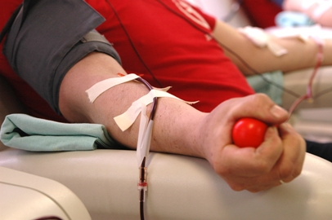
Возрастная структура ЛЖВ на 01.01.2017
Возрастная группа | Доля возрастной группы (%)
 | всего | мужчины | женщины
0-14 лет | 1,3 | 1,1 | 1,6
15-20 лет | 0,4 | 0,3 | 0,7
21-30 лет | 17,4 | 14,2 | 21,9
31-40 лет | 56,1 | 57,6 | 54,0
41-50 лет | 18,2 | 20,3 | 15,1
старше 50 | 6,6 | 6,4 | 6,7
итого | 100,0 | 100,0 | 100,0
Notes:
Растет число ВИЧ-инфицированных в старших возрастных группах, что ведет к росту обращаемости за медицинской помощью в связи с соматическими заболеваниями, также требующими большого количества инвазивных лечебных и диагностических процедур

Slide 6
В Самарской области снижается первичная заболеваемость ВИЧ-инфекцией
В Российской Федерации подведены итоги работы регионов по борьбе с ВИЧ-инфекцией за первое полугодие 2017 года.
Среднероссийский показатель заболеваемости в первом полугодии составил 35,9 на 100 тыс. населения. В РФ по этому показателю «лидировали» Кемеровская (104,8 новых случаев на 100 тыс. населения), Иркутская, Свердловская, Челябинская, Тюменская области, Пермский край, Новосибирская и Томская области. Самарская область по уровню заболеваемости (51,9) опустилась на 14-е место в этом списке. Всего 7 лет назад губерния входила в первую тройку этого печального рейтинга.
Эти показатели – результат совместных усилий областного правительства, общественности, работы врачей областного СПИД-центра по профилактике и выявлению ВИЧ - инфекции, всего медицинского сообщества, повышения ответственности граждан за свое здоровье и здоровье своих близких.
Но Самарская область по-прежнему входит в пятерку наиболее пораженных регионов РФ. Это можно объяснить в том числе увеличением продолжительности жизни ВИЧ-инфицированных граждан, их приверженностью лечению.
Так, увеличен охват ВИЧ-инфицированных граждан диспансерным наблюдением с 76,1% до 88,1%; значительно возросла эффективность проводимой антиретровирусной терапии - то есть уровень вируса в крови ниже предела обнаружения по итогам 2016 года отмечен у 67% пациентов, получающих лечение, 3 года назад этот показатель был достигнут только у 45%; охват населения тестированием на ВИЧ увеличился с 18% до 20,5%.
А в возрастной структуре впервые выявленных ВИЧ-инфицированных идет стабильное снижение доли молодежи в возрасте от 15 до 25 лет.

Slide 7
Нормативные документы
1. Федеральный закон от 24.11.2011 № 323-ФЗ «Об основах охраны здоровья граждан в Российской Федерации»
2. Федеральный закон от 30.09.1999 N52-ФЗ «О санитарно-эпидемиологическом благополучии населения»
3. Федеральный закон от 30.03.1995 № 38-ФЗ «О предупреждении распространения в РФ заболевания, вызываемого вирусом иммунодефицита человека (ВИЧ – инфекции)»
4. Постановление Главного государственного санитарного врача РФ от 11.01.2011 N 1 (ред. от 21.07.2016) "Об утверждении СП 3.1.5.2826-10 "Профилактика ВИЧ-инфекции"(вместе с "СП 3.1.5.2826-10. Санитарно-эпидемиологические правила...")(Зарегистрировано в Минюсте России 24.03.2011 N 20263)
Приказ Минздрава РФ от 08.11.2012 №689н «Об утверждении порядка оказания медицинской помощи взрослому населению при заболевании, вызываемом вирусом иммунодефицита человека (ВИЧ-инфекции)»
10. Приказ Миздрава РФ от 24.12.2012 №1511н «Об утверждении стандарта первичной медико-санитарной помощи при болезни, вызванной вирусом иммунодефицита человека (ВИЧ-инфекции)»
11. Приказ Минздрава РФ от 09.11.2012 №758н «Об утверждении стандарта специализированной медицинской помощи при болезни, вызванной вирусом иммунодефицита человека (ВИЧ-инфекции)»

Slide 8
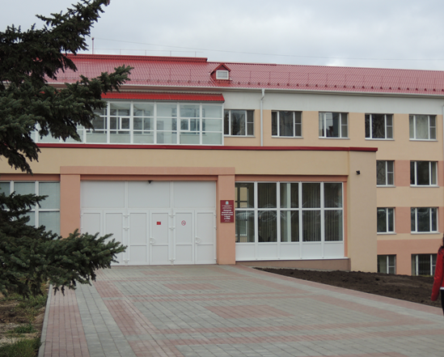

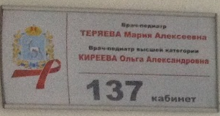

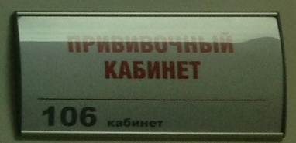
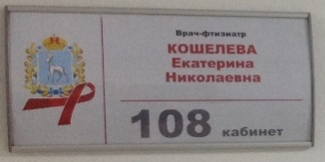
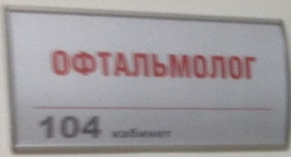
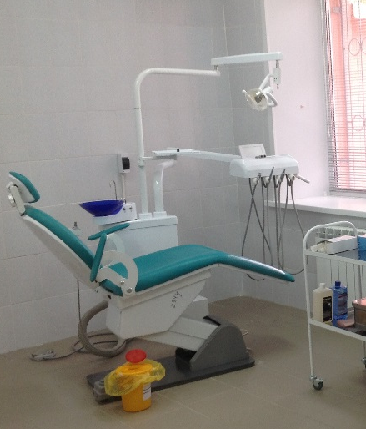
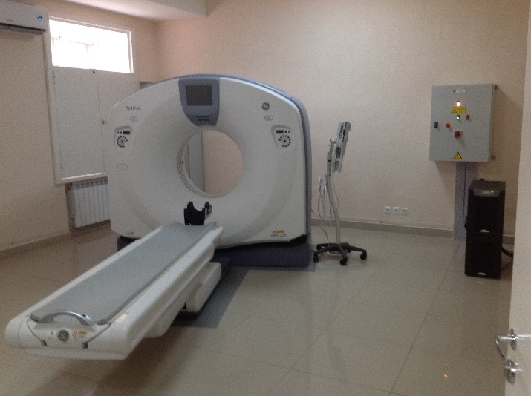
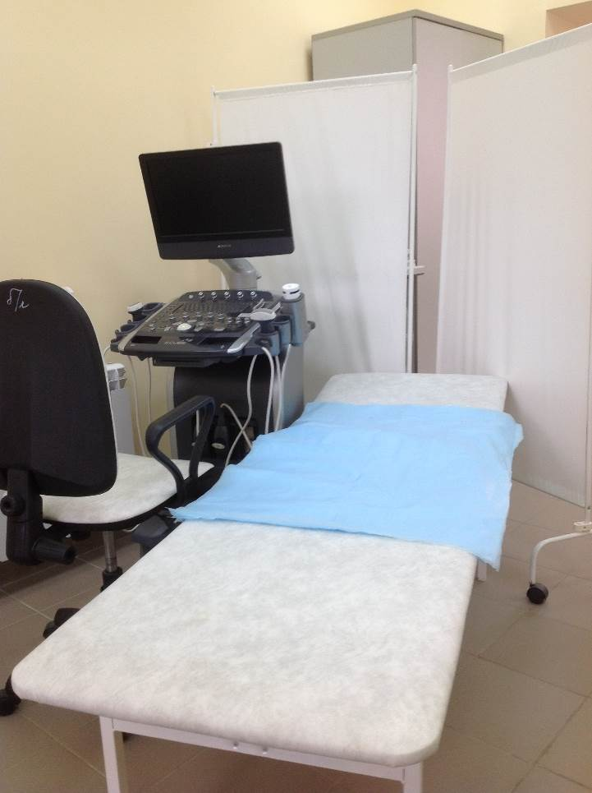
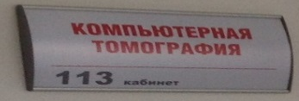
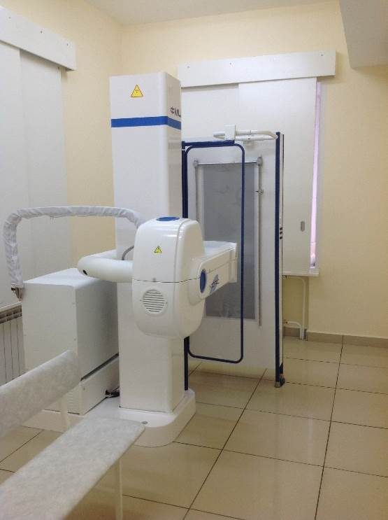
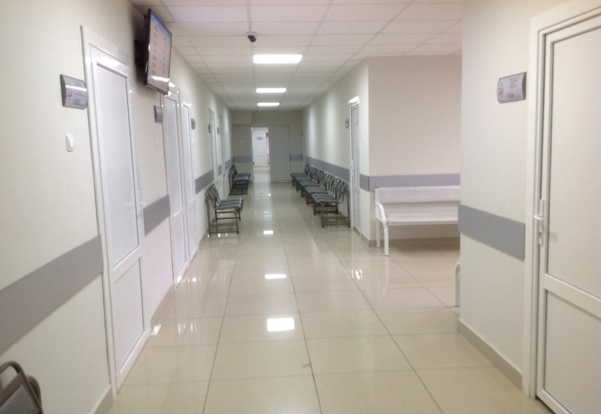
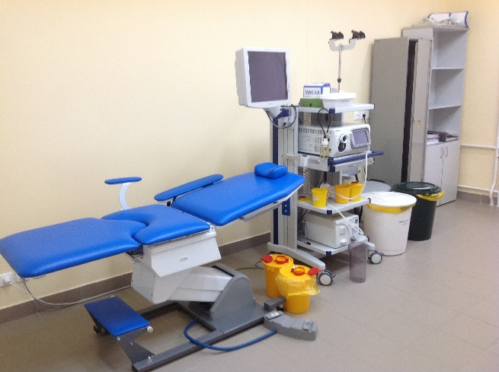
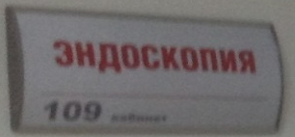
Поликлиника

Slide 9
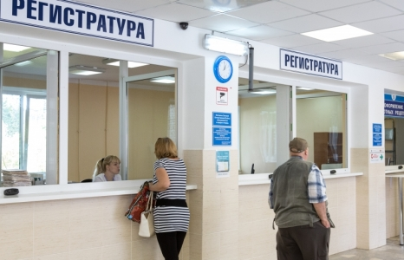
Основная цель диспансерного наблюдения за больными ВИЧ - инфекцией:
Увеличение продолжительности и сохранение качества жизни пациентов с ВИЧ – инфекцией, а также снижение вероятности передачи от них ВИЧ –инфекции. (глава VI п 6.1)
Рождение здорового поколения
Основные задачи диспансерного наблюдения за больными ВИЧ – инфекцией:
Формирование приверженности диспансерному наблюдению
Своевременное выявление показаний к пожизненной АРТ,
профилактике и лечению вторичных заболеваний
Обеспечение оказания своевременной медицинской помощи и лечению сопутствующих заболеваний

Slide 10
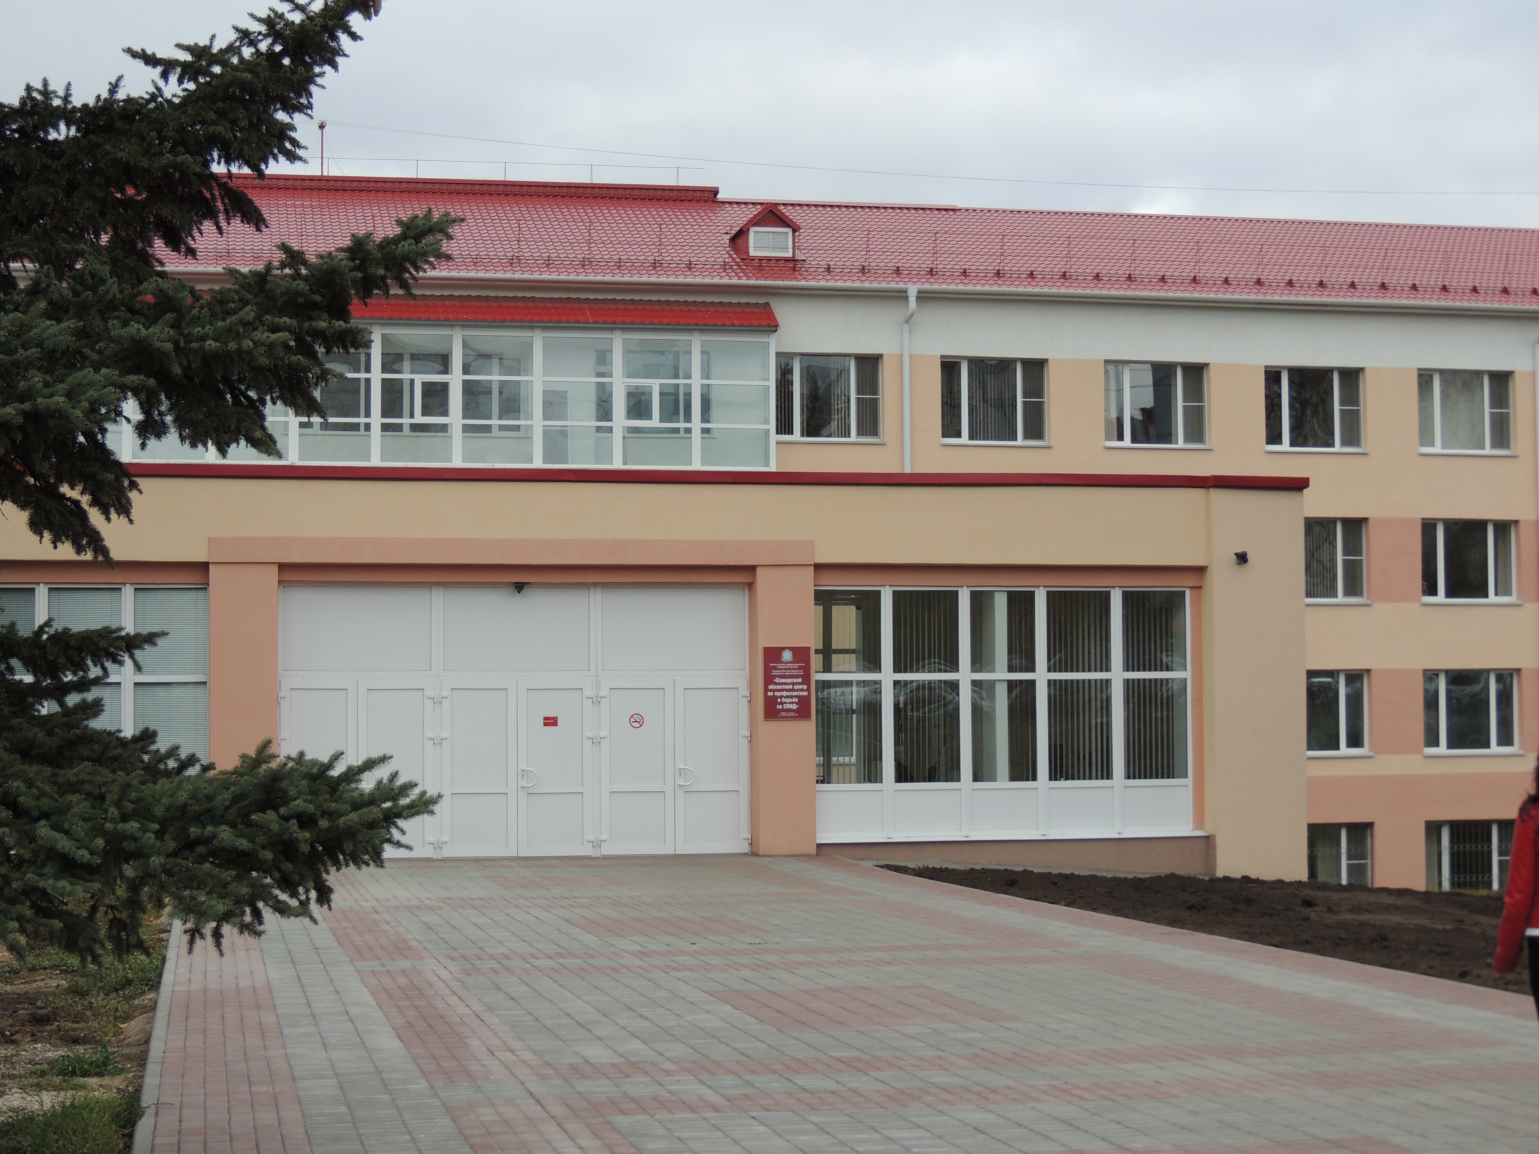
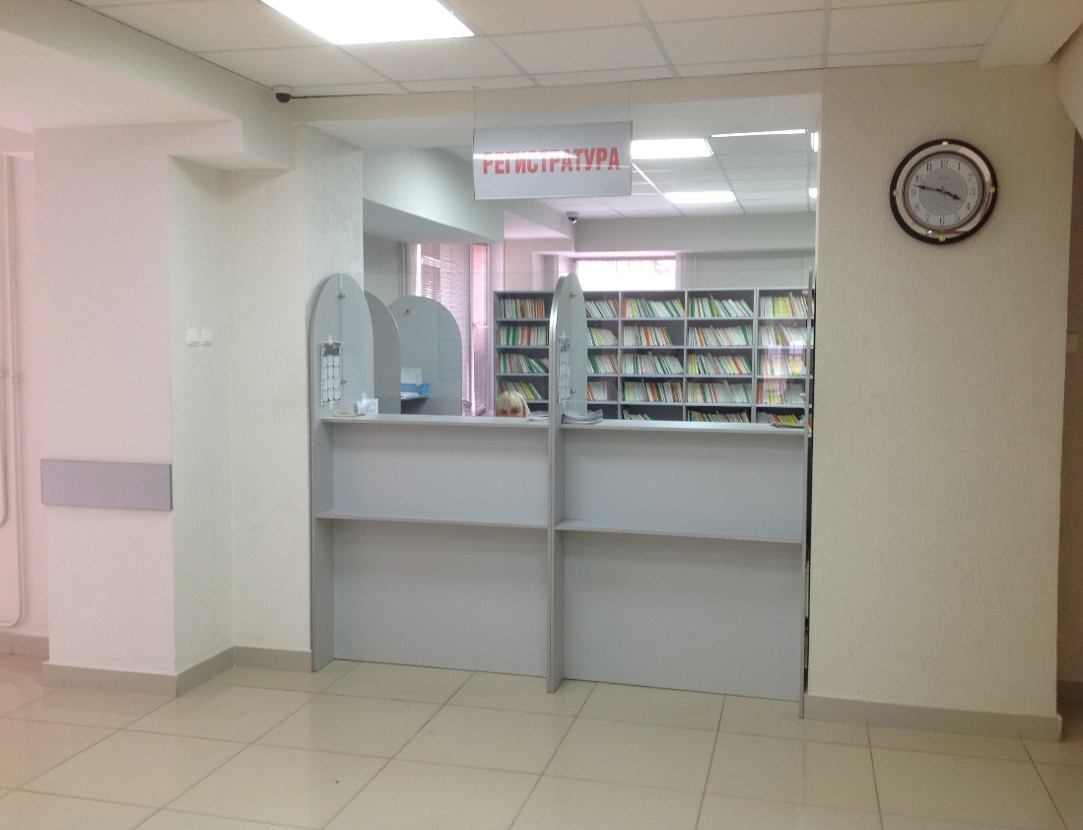
VI. Организация диспансерного наблюдения за больными ВИЧ-инфекцией
6.2. ВИЧ- инфицированные лица подлежат приглашению на первичное и периодические обследования, но при этом не должно нарушаться их право на отказ от обследования и лечения, а равно и право наблюдаться в медицинском учреждении по собственному выбору, выраженному в письменной форме.
6.3. Лица с установленным диагнозом ВИЧ-инфекции должны быть взяты на диспансерное наблюдение по поводу ВИЧ-инфекции. Диспансерное наблюдение осуществляет медицинская организация, уполномоченное распорядительным актом органа управления здравоохранением субъекта Российской Федерации.
Диспансерное наблюдение в нашем регионе осуществляется в Государственном учреждении здравоохранения «Самарский областной центр по профилактике и борьбе со СПИД и инфекционными заболеваниями»

Slide 11

Обследование при постановке на диспансерный учет по ВИЧ - инфекции
ЗАДАЧИ:
Подтверждение диагноза ВИЧ – инфекции
Определение стадии ВИЧ – инфекции
Выявление показаний для АРТ
Выявление показаний к профилактике оппортунистических инфекций
Выявление вторичных заболеваний, их тяжести, необходимости лечения
Выявление сопутствующих заболеваний, их тяжести, необходимость лечения
Психосоциальная адаптация

Slide 12

Объем обследования при постановке на учет по ВИЧ - инфекции
Прием врача – инфекциониста первичный, повторный
Консультации специалистов: невролог, окулист. ЛОР, гинеколог(женщины), терапевт,
медицинский психолог. По показаниям: психиатр,
нарколог, психотерапевт, дерматовенеролог, уролог, фтизиатр, эндокринолог.
УЗИ органов брюшной полости, малого таза, рентгенография органов грудной клетки, ЭКГ

Slide 13
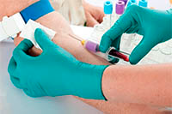
Объем обследования при постановке на учет по ВИЧ - инфекции
Лабораторные исследования:
СД4, СД8, РНК ВИЧ ПЦР, полный анализ крови, биохимический анализ крови, полный анализ
мочи, обследование на вирусные гепатиты В, С, сифилис, проба Манту.

Slide 14

Объем и кратность обследования при наблюдении до назначения АРТ
ЗАВИСИТ от стадии заболевания и уровня СД4:
Прием врача – инфекциониста: стадия 3, СД4 более 1000 – 1 раз в год
Стадия 3-4А, ремиссия, СД4 500-1000 – 1 раз в 24 недели
Другие стадии и СД4 менее 500 – каждые 12 недель

Slide 15
Консультации специалистов:
При наличии показаний
Гинеколог, : СД4 более 200 – 1 раз в 48 недель Стадии 4Б, 4В, 5, СД4 менее 200 – каждые 24
недели
УЗИ органов брюшной полости и малого таза, ЭКГ
– каждые 48 недель
Рентгенография органов грудной клетки: СД4 менее 500, стадии 4,5 – каждые 24 недели

Slide 16
СП 3.1.5.2826-10
6.8. При диспансерном наблюдении проводят консультирование, плановые обследования до назначения антиретровирусной терапии, и при проведении антиретровирусной терапии, согласно существующим стандартам, рекомендациям и протоколам. Необходимо обеспечить регулярное обследование инфицированных ВИЧ на туберкулез (не реже 1 раза в 6 месяцев) и оппортунистические инфекции, а также проведение профилактики туберкулеза и пневмоцистной пневмонии всем нуждающимся в соответствии с требованиями нормативных документов.

Slide 17
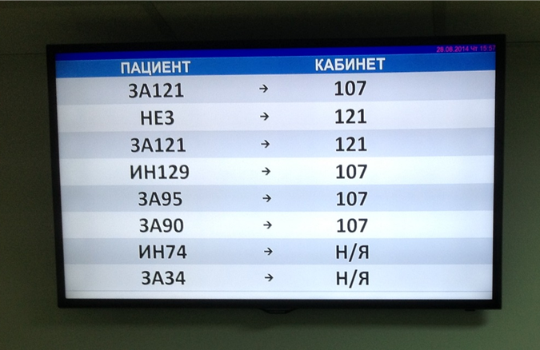
Командная работа
Медицинские сестры на приеме с врачом – инфекционистом:
Обязанности между медсёстрами условно распределены, но они взаимозаменяемы:
регулируют электронную очередь
направляет на лабораторные обследования
направляет на клинические обследования
направления к узким специалистам
оформление амбулаторных карт пациента и стат-талонов
выписка льготных рецептов, в системе ДЛО
измерение АД, веса, роста
ведение диспансерных форм 30
вызов пациентов на плановый Д-осмотр

Slide 18
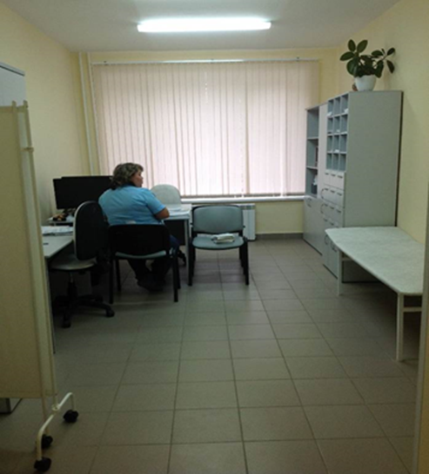
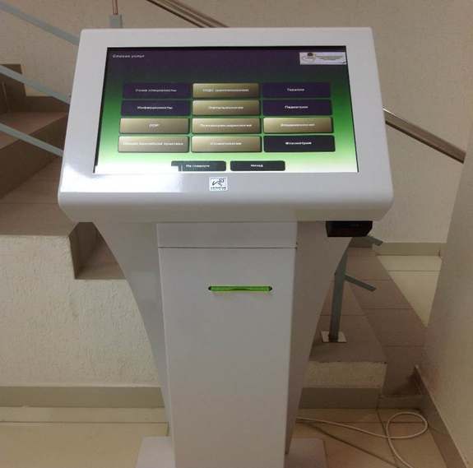
Медицинская сестра, ведущая
самостоятельный прием:
Кабинет организован в поликлиническом отделении и осуществляет работу в тесном контакте с регистратурой, для регулирования потока пациентов центра и выполнения функций не требующих врачебной компетенции.
Основными задачами кабинета являются:
приём пациентов, длительно не посетивших центр СПИД, для решения вопроса о срочности направления к врачу
направление на лабораторные и другие исследования пациентов, которые в день обращения не нуждаются во врачебном приёме (ККФ, ЭКГ, фиброскан)
направление на консультацию к узким специалистам в рамках диспансерного осмотра и по мед.показаниям

Slide 19

Результат
Во-первых, это повысило уровень оказываемой медицинской помощи.
Во-вторых, помогло устранить неудобства, связанные с затратой времени на направления лабораторные исследования и к узким специалистам, а также разгрузило врачей, у которых остаётся больше времени на общение с пациентом.

Slide 20
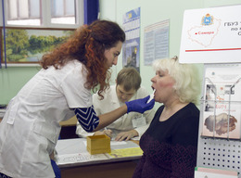

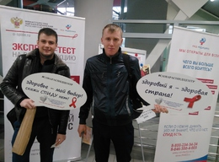
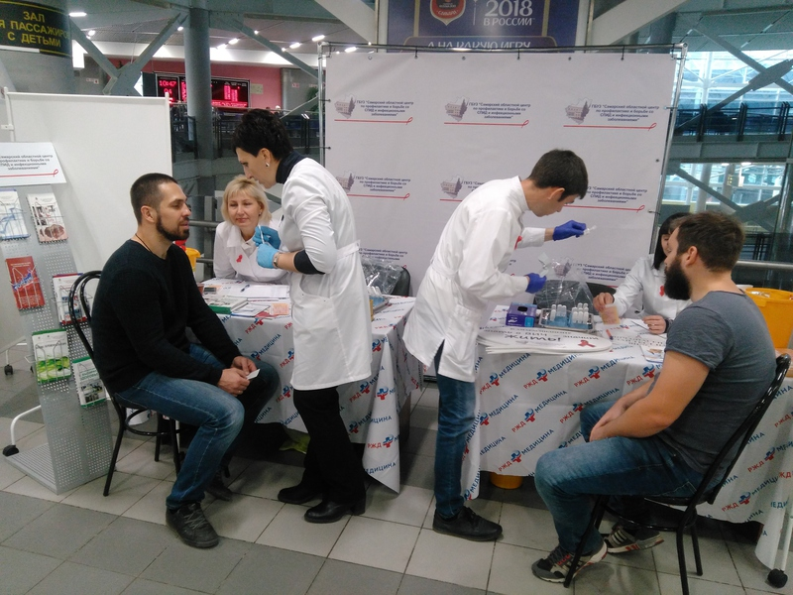
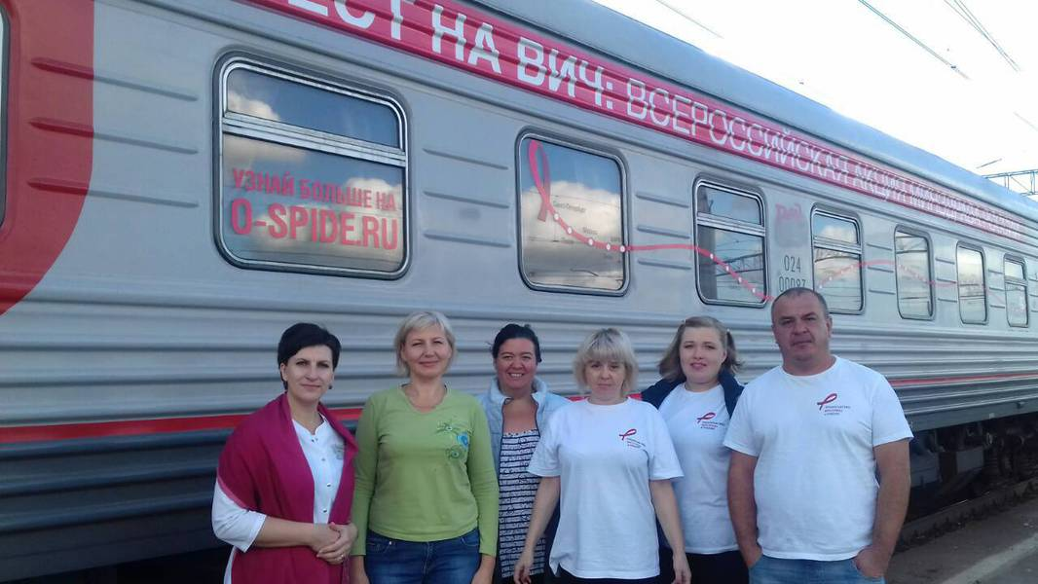

Slide 21

БЛАГОДАРЮ ЗА ВНИМАНИЕ!
4.
5.

